Slide 1
Mitos e Desafios no Tratamento da Obstipação
Dr. Pedro Norton. Diretor do Serviço de Saúde Ocupacinal do CHSJ. Porto

Slide 2
Critérios de diagnóstico de obstipação funcional segundo Roma IV
≥2 dos seguintes critérios:
Esforço defecatório.
Fezes granuladas ou em caroços.
Sensação de evacuação incompleta.
Sensação de bloqueio/obstrução ano rectal.
Manobras manuais.
Menos de 3 movimentos intestinais espontâneos por semana.
Fezes moldadas raramente presentes sem recurso a laxantes.
Ausência de critérios suficientes para o diagnóstico de Síndrome do Intestino Irritável.
O diagnóstico requer o cumprimento dos critérios nos 3 meses prévios, com início dos sintomas pelo menos 6 meses antes do diagnóstico.
+ 25%
dos movimentos intestinais
Brian E. Lacy et al. Bowel Disorders Gastroenterology 2016;150:1393–1407

Slide 3
Escala de Bristol

Slide 4
Obstipação: não é uma doença mas sim um sintoma
Johanson JF, Kralstein J. Chronic constipation: a survey of the patient perspective. Aliment Pharmacol Ther 2007; 25:599–608.

Slide 5
Sinais de alerta na obstipação
Lindberg G. World Gastroenterology Organisation global guideline: Constipation - a global perspective. J Clin Gastroenterol. 2011 Jul;45(6):483-7.

Slide 6
Caso prático 1 (I)
Estudante universitária, 29 anos.
Antecedentes Sindrome Cólon Irritável com períodos de obstipação que alternam com diarreia.

Slide 7
Pergunta 1
Vai à farmácia com queixas de obstipação em fase de exames universitários. Que laxante recomendar?
Bisacodilo.
Fibras.
Lactulose.
Parafina.

Slide 8
Caso prático 1 (II)
Consulta de follow-up:
Confirma-se eficácia e previsibilidade do efeito.
Sem efeitos laterais com bisacodilo.
Sem efeito rebound nos intervalos das tomas de bisacodilo.

Slide 9
Classe | Início de Acção | Previsibilidade do efeito | Modo de Acção | Efeitos laterais | Indicação Preferencial
Expansores de Volume | 24-72 | - | Aumento absorção água fezes e aumento volume fecal. | Distensão Abdominal. Gases.
Osmóticos | 24-48 | - | Secreção hídrica para lúmen intestinal medidada por osmose. | Gases; Diarreia Distúrbios hidroelectrolíticos (se dose excessiva ou IR). | Fezes duras/dificuldade evacuação/hemorroi-des/fissura anal.
Contacto | 6-12 (30 min supositórios bisacodilo) | + (manhã seguinte à toma noturna) | Estimulam peristaltismo. | Antraquinonas (sene, cáscara sagrada): melanosis coli com uso prolongado Carcinogénicos ? (Autoridade Europeia Segurança Alimentos). | Previsibilidade efeito (bisacodilo) Crianças (picossulfato sódio – comodidade posológica desde nascimento).
Lubrificantes | 6-12 | - | Redução atrito. | Granulomas ↓ absorção vit lipossolúveis (parafina). | Fezes compactadas (doentes terminais).
American Gastroenterological Association Technical Review on Constipation GASTROENTEROLOGY 2013;144:218 –238
Laxatives. Disponível online: https://www.nhs.uk/conditions/laxatives/ acedido em jan 2018
EFSA. Safety of hydroxyanthracene derivatives for use in food. Consultado em Março 2019 em http://www.efsa.eu/en/efsajournal/pub/5090

Slide 10
Caso prático 2 (I)
Homem 46 anos. Comercial. Necessidade de viajar frequentemente para estrangeiro. Refere alteração hábitos alimentares e stress nas deslocações frequentemente associados a obstipação. Pede laxante para usar sos/viagens que duram em média 2-3 semanas.
Viagem 1 (México): Medicado com fibras. Queixas de dor e distensão abdominal. Pede para alterar terapêutica;

Slide 11
Pergunta 2
Viagem 2 (EUA): Medicado com lactulose. Interrompeu por gases; Pede novo laxante. Qual a melhor opção?
Associação terapêutica de 2 laxantes.
Parafina.
Leite magnésio.
Bisacodilo.

Slide 12
Caso prático 2 (II)
3ª viagem (Brasil): Medicado com Bisacodilo.
Bem tolerado (sem dor, distensão abdominal ou gases).
Acrescentou bisacodilo à farmácia de viagem!

Slide 13
Caso prático 2 : dor abdominal (III)
A dor abdominal pode ocorrer com todos os tipos de laxantes. Dado que, em muitas situações, a obstipação está associada a dores abdominais, não é fácil atribuir nexo de causalidade
Se o laxante for tomado de acordo com a dose correcta, este efeito pode ser minimizado (ie começar com dose mais baixa eficaz e depois ir titulando)
Algumas preparações comerciais de bisacodilo têm uma camada protectora gastro resistente, que permite que seja hidrolisado e actue apenas onde é necessário, ou seja no cólon (neste caso não devem ser tomados com produtos que reduzam a acidez do trato gastrointestinal, tais como leite, antiácidos, ou inibidores da bomba de protões, evitando deste modo a dissolução prematura da camada protectora).¹
1- Roth W, Beschke K. Pharmacokinetics and laxative effect of bisacodyl following administration of various dosage forms. Arzneimittelforschung 1988; 38: 570-574

Slide 14
Mitos e desafios no tratamento da obstipação
 |  | Sabemos | Mesmo?
 |  | Sim | Não
Pensamos que Sabemos | NÃO | X
 | SIM

Slide 15
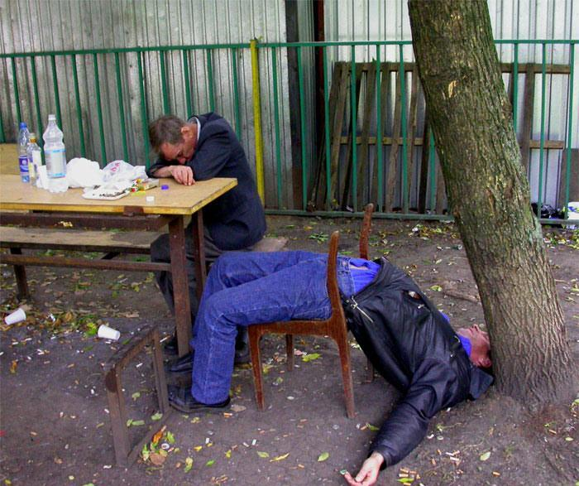
O que pensamos que não sabemos mas na realidade sabemos...

Slide 16
Mitos e desafios no tratamento da obstipação
 |  | Sabemos | Mesmo?
 |  | Sim | Não
Pensamos que Sabemos | NÃO
 | SIM |  | MITOS

Slide 17
Caso prático 3
Mulher 45 anos.
Antecedentes de distimia e obesidade.
Dieta variada prescrita por nutricionista. Medicada com fluoxetina 20 mg/dia nos momentos de agudização da patologia (Primavera/Outono).
Queixas: obstipação sazonal.

Slide 18
Pergunta 3
Qual a melhor opção terapêutica?
Aumentar dose de fibras.
Picossulfato de sódio.
Lactulose.
Parafina.

Slide 19
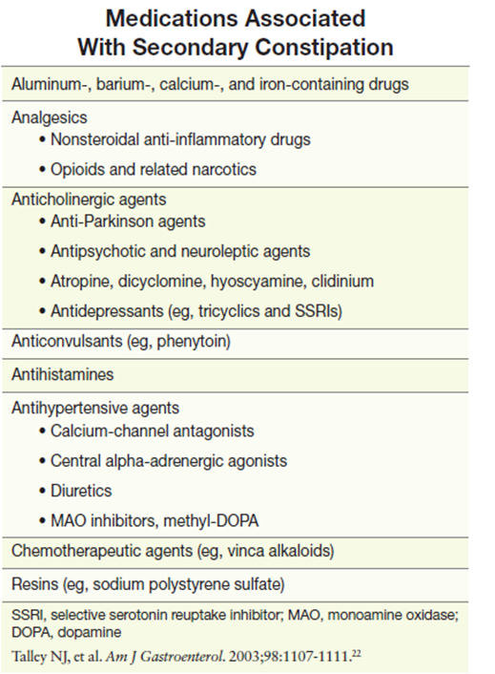

Slide 20
Mito: tolerância aos laxantes
Um estudo retrospectivo com doentes paraplégicos (n=101) demonstrou que a toma a longo prazo [média 14,8 anos (2-34 anos)] de bisacodilo, (comprimido e supositórios) não causa habituação ou tolerância. Não houve necessidade de aumentar a dose, nem se registaram acontecimentos adversos graves.¹
Verificou-se num estudo que após a toma a longo prazo (n=35, média 10 anos, alguns doentes +20 anos) de picossulfato de sódio, ~50% dos doentes aumentaram moderadamente a dose (12 gotas) contudo sem ultrapassar a dose máxima recomendada. Num outro estudo com doentes hospitalizados (n=80) não se observou tolerância após a toma de picossulfato de sódio. Nos 2 estudos a dose foi reduzida em muitos doentes sem perda de eficácia e não se registaram alterações no equilíbrio electrolítico nem acontecimentos adversos graves.^{2,3}
Conclusão: Bisacodilo e picossulfato de sódio não causam habituação ou tolerância quando tomados de acordo com a posologia correcta.
1- Ruidisch M, Hutt H-J, Konig E. Long-term laxative treatment with bisacodyl. Efficacy and tolerability in patients with spinal cord injuries. Arztliche Forschung 1994; 41
2- Bengtsson M, Ohlsson B. Retrospective study of long-term treatment with sodium picosulfate. Eur J Gastroenterol Hepatol 2004; 16:433-434
3- Schultz-Merkel D. Eine Studie zur Anwendung von Natriumpicosulfat bei Krankenhauspatienten. Der informierte Artz 1978; 6:71-73

Slide 21
Caso prático 4
Homem 67 anos.
Antecedentes de perturbação obscessivo-compulsiva.
Vem à consulta porque “não tem movimentos intestinais de forma diária” e utiliza laxantes diariamente. Verbaliza medo de laxantes causarem dependência.

Slide 22
Pergunta 4
Qual a atitude a tomar?
Alertar para risco de dependência de laxante.
Alertar para risco de dependência dos laxantes em altas doses.
Alertar para risco de não evacuar diariamente.
Prescrever laxante se cumpridos critérios roma IV.

Slide 23
Os laxantes não causam dependência
A dependência ocorre após a ativação do sistema dopaminérgico quando o fármaco atravessa a barreira hemato-encefálica.
Os laxantes não são absorvidos para a corrente sanguínea pelo que não chegam ao Sistema Nervoso Central.
Portanto, não existe qualquer base farmacológica para a dependencia¹.
Não se deve confundir dependência com uso incorreto dos laxantes em doentes com patología psiquiátrica (ex. anorexia)
A utilização crónica de bisacodilo (> 30 anos) não se associou a dependência, tolerância ou perda de eficácia² .
A utilização crónica de picossulfato de sódio ao longo de mais de 20 anos não se associou a efeito de tolerância³ .
Não existe evidência que sugira o agravamento da obstipação (efeito “rebound”) em doentes que interrompam a toma de laxantes de contacto após a sua administração por períodos prolongados⁴.
1- https://www.wjgnet.com/1007-9327/abstract/v18/i36/4994.htm
2-Ruidisch MH, Hutt H-J, König E. Laxanzien-Langzeittherapie mit Bisacodyl. Wirksamkeit und Verträglichkeit bei Patienten mit Rückenmarkverletzungen. Ärztliche Forschung 1994;41:3-8;
3-Bengtsson M, Ohlsson B. Retrospective study of long-term treatment with sodium picosulfate. Eur J Gastroenterol Hepatol 2004;16:433-4;
4- Muller-Lissner SA, Kamm MA, Scarpignato C, et al. Myths and misconceptions about chronic constipation. Am J Gastroenterol 2005;100:232-242.

Slide 24
Caso prático 5
Homem 67 anos.
Consome < 0,5 Litros de água/dia.
Antecedentes hemorroídes.
Queixas de obstipação sem sinais alarme.

Slide 25
Pergunta 5
Qual a opção terapêutica?
Aumento ingestão água.
Sene.
Macrogol.
Fibras.

Slide 26
Mito: ingestão líquidos melhora obstipação
Pequenas alterações na quantidade de água nas fezes originam mudanças consideráveis na sua consistência. Isto pode explicar o porquê das pessoas acreditarem que as fezes duras podem ser amolecidas pela ingestão de maior quantidade de água.
Os dados disponíveis não sugerem que as fezes possam ser manipuladas de forma clinicamente relevante ao modificar a ingestão de líquidos. Também não há evidência de que a obstipação possa ser tratada com sucesso, aumentando a ingestão de líquidos, a menos que haja evidência de desidratação.¹
1- Mueller-Lissner S, Kamm M, Scarpignato C, Wald A. Myths and misconceptions about chronic constipation. Am J Gastroenterol 2005; 100:232-242

Slide 27
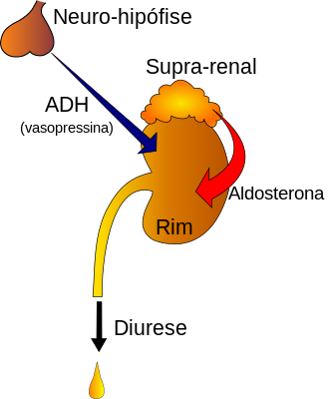
Mito: ingestão líquidos melhora obstipação
A quantidade de água no organismo é regulada pela a ADH (ou vasopressina) – produzida pela hipófise
Após uma ingestão razoável de água, a diurese aumentará depois de, aproximadamente, 20 minutos, como resultado da queda dos níveis sanguíneos de HAD.

Slide 28
Regras utilização laxantes
Antes de recomendar um laxante, deve confirmar-se que a obstipação não é causada por doença orgânica ou é iatrogénica.
Os doentes devem ser alertados para evitarem "a escalada posológica" que é frequente, dado que após a dejecção determinada por laxante potente, podem decorrer vários dias sem nova dejecção, por se ter verificado esvaziamento maciço do cólon.
A associação de laxantes de classes diferentes é mais eficaz que monoterapia¹. Para aproveitar o sinergismo entre as diferentes classes de laxantes e maximizar o efeito as associações de laxantes devem ser feitas utilizando fármacos de diferentes grupos.
1- J Gen Intern Med 1997; 12:15-24

Slide 29
Situações particulares
Obstipação ocasional (viagens, alteração estilo vida, mudança hábitos alimentares): laxantes de contacto.
Grávidas: laxantes formadores de volume ou macrogol.
Lactantes: bisacodilo, picossulfato de sódio ou macrogol.
Idosos: laxantes osmóticos (especialmente se acamados em detrimento dos formadores de massa).
Crianças: picossulfato de sódio (comodidade posológica: gotas a partir do nascimento).
Diabéticos: ter atenção aos laxantes com lactulose e sorbitol. Se for pretendido utilizar um laxante osmótico preferir macrogol.
Doentes terminais: se fezes compactadas usar supositórios de glicerina.
World Gastroenterology Organisation Practice Guidelines

Slide 30
Conclusões
Os laxantes de contacto não causam habituação ou dependência.
Os laxantes de contacto não causam dor abdominal se tomados de acordo com posologia recomendada.
O reforço hídrico como alternativa ao tratamento farmacológico é uma ideia comum dos utentes que deve ser desmistificada.
As fibras nem sempre são tratamento de 1ª linha: há situações particulares que recomendam a utilização preferencial de determinado tipo de laxantes.

